Slide 1

일본의 독도 영유권 주장
목적과 근거와 반론
일본어일본학과/ 215016XX/ 전희X

Slide 2
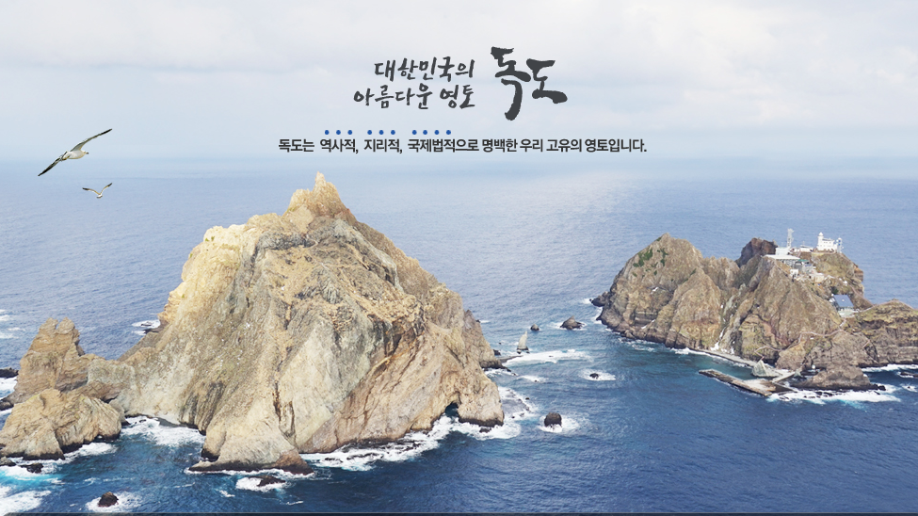
목차
목적
영유권 주장
관광자원
일본의 근거
해양자원
한국의 반론
군사적 이득

Slide 3
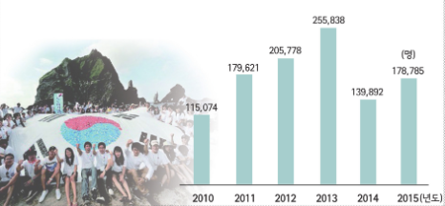
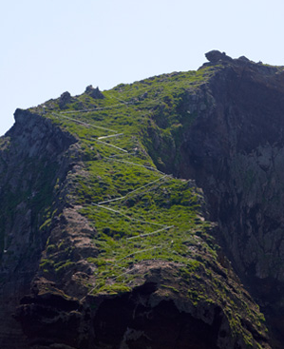
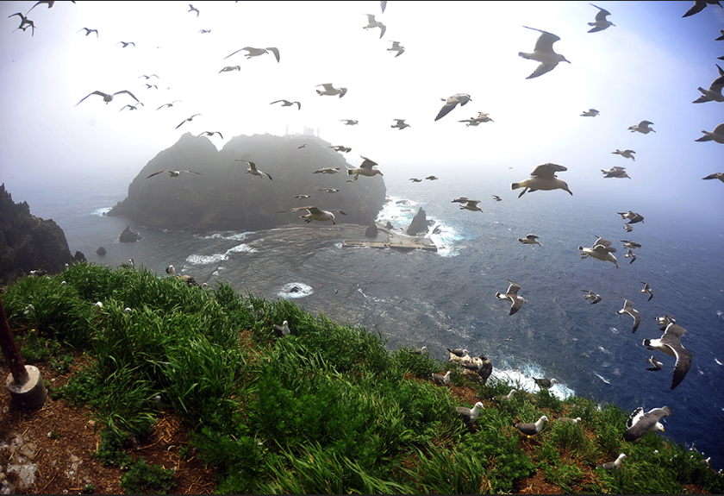
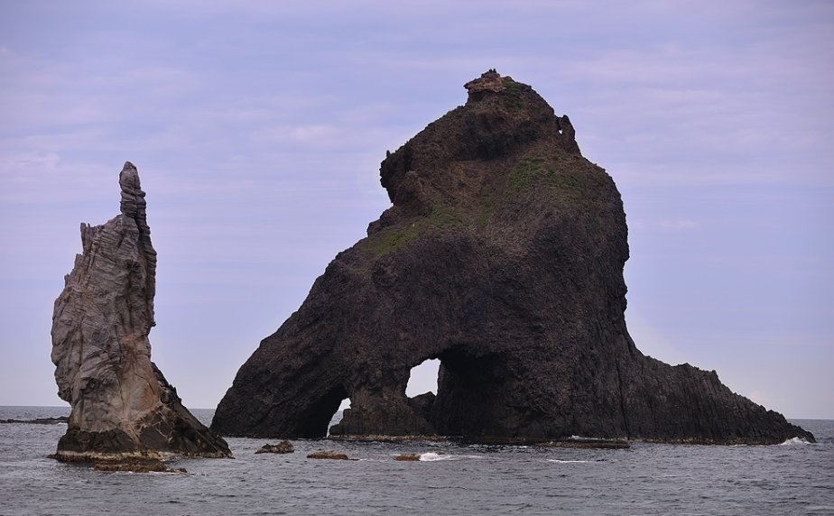
목적 – 관광자원
입도 허가제
2005年
신고제
괭이갈매기 떼
(4~6월 산란기)
촛대 바위
삼형제굴바위
한반도 바위

Slide 4
목적 – 해양자원
인산염암
비생물자원
가스 하이드레이트
(메탄 하이드레이트)
해양심층수
해양자원
어장 ∙ 수산업
생물자원
생태학적 가치

Slide 5
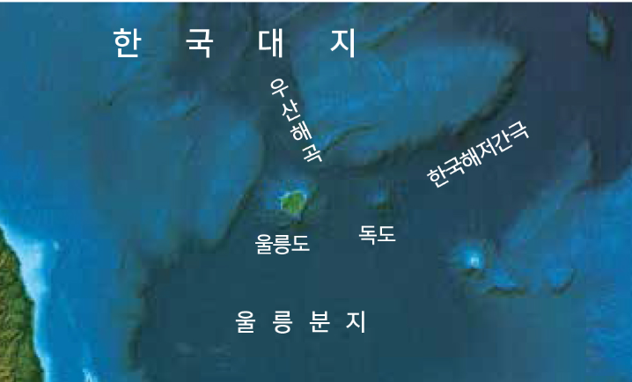
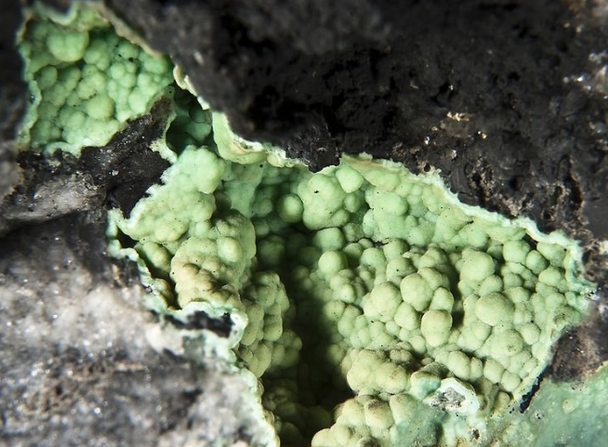
목적 – 해양자원(인신염암)
합성세제
우라늄
20m 두께로 형성
인산염암
도금 표면
처리제
플루오린
높은 우라늄 +
우산화인 30% 함유량
바니듐
가축 사료
인
경제적 가치 큼
인산비료
연간 152톤 수입
(100% 해외의존)

